Slide 1
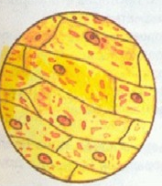
Муниципальное бюджетное общеобразовательное учреждение
«Сергачская средняя общеобразовательная школа № 6»
Секция «Окружающий мир»
Исследовательская работа по теме:
«Строение растительной клетки»
Выполнили обучающиеся 2 «Б» класса:
Малафеева Алиса
Нефёдов Кирилл
Кочнева Екатерина
Научный руководитель: Калинина Н.В., учитель.

Slide 2
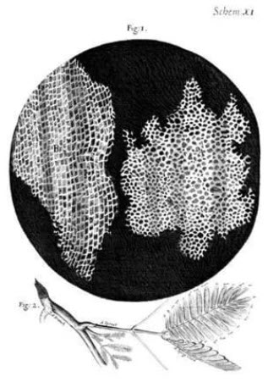
Живые организмы построены из клеток!
Первым человеком, увидевшим клетки, был английский учёный Роберт Гук. Это открытие он сделал в 1665 г., рассматривая в сконструированный им микроскоп тонкий срез коры пробкового дуба.

Slide 3
Цель исследования: опытным путём познакомиться со строением растительной клетки.
Задачи исследования:
сформировать знания о клетке
научиться работать с фолдскопом и самостоятельно готовить препараты
находить в объектах исследования клетки
рассмотреть главные части растительной клетки
узнать новое и интересное из жизни растений, расширить свой кругозор.

Slide 4
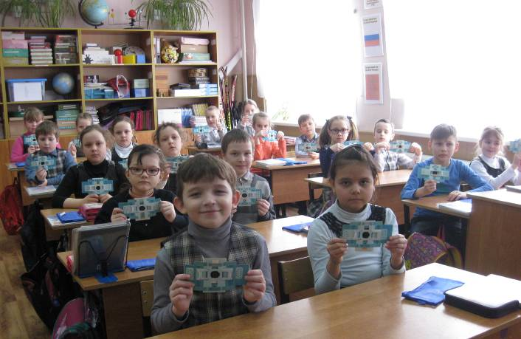
Фолдскоп - бумажный микроскоп

Slide 5
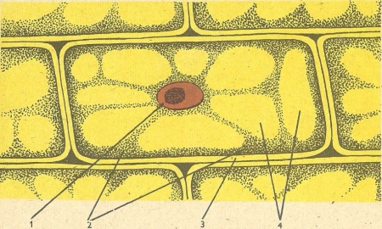
Строение растительной клетки
1 — ядро;
2 — цитоплазма;
3 — оболочка;
4 — вакуоли.

Slide 6
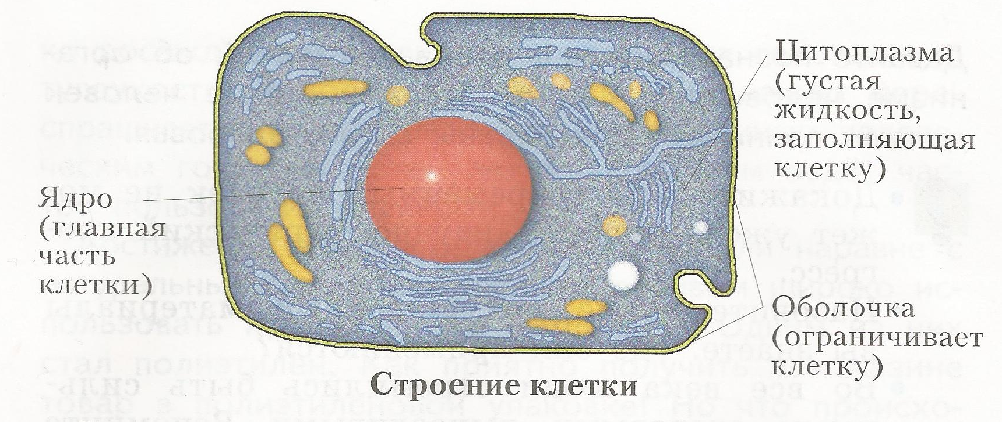
Гипотеза исследования
Действительно ли клетки растений имеют такое строение? Можно ли увидеть основные части клетки?

Slide 7
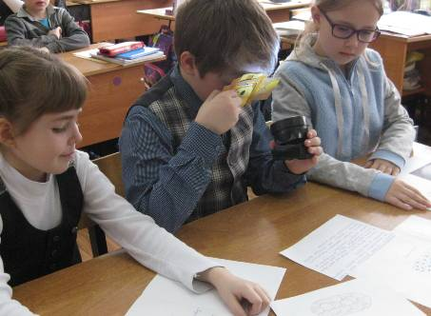
План выполнения исследования
Собрать фолдскопы.
Приготовить препараты растений.
Провести наблюдения.
Зарисовать или сфотографировать результаты наблюдений.
Сделать выводы.

Slide 8
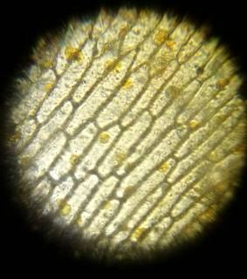
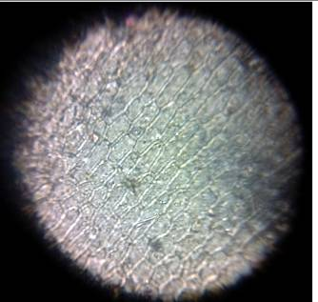
Дневник исследования
Клетки кожицы лука

Slide 9
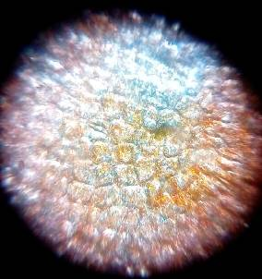
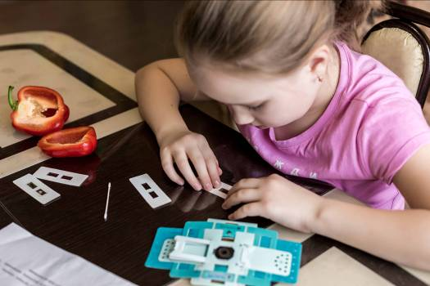
Дневник исследования
Хромопласты

Slide 10
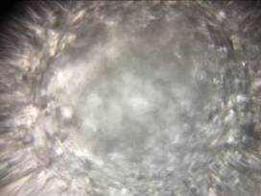
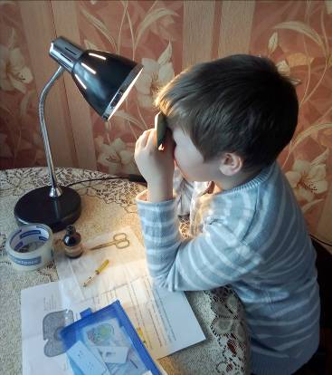
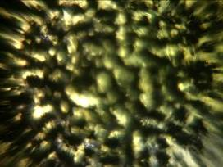
Дневник исследования
Лейкопласты (греч. лейкос – белый)

Slide 11
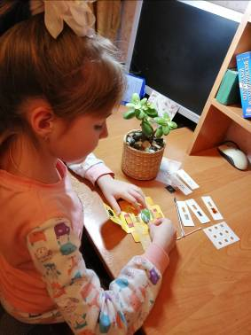
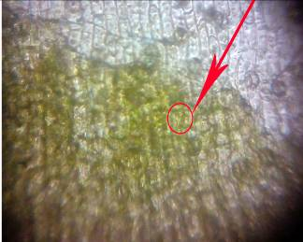
Дневник исследования
Хлоропласты
(греч. хлорос – зелёный, платос – образующий)

Slide 12
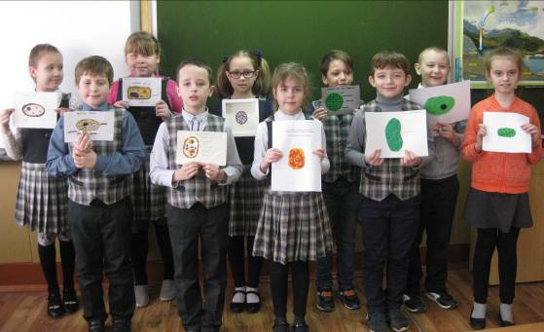
Можно ли создать клетку?

Slide 13
Спасибо за внимание!

Slide 14
Шаблон составлен из фигур программы PowerPoint
Вы можете использовать
данное оформление
для создания своих презентаций,
но в своей презентации вы должны указать
источник шаблона:
Фокина Лидия Петровна
учитель начальных классов
МКОУ «СОШ ст. Евсино»
Искитимского района
Новосибирской области
Сайт http://linda6035.ucoz.ru/

